Slide 1
Comprender el trauma
Amir A. Afkhami, MD, Ph.D., DFAPA
Profesor Asociado de Psiquiatría
Vicepresidente de Asuntos Clínicos
Director de Educación de Estudiantes de Medicina

Slide 2
La Organización Mundial de la Salud reconoció hace tiempo la importancia de los factores no sólo biológicos sino también psicosociales en la enfermedad, cuando ofreció su significativa definición de salud como "bienestar bio-psico-social, no sólo la ausencia de enfermedad". (OMS,1946).
Debido a las interacciones dinámicas entre los factores biológicos y psicosociales que presenciamos en las emergencias complejas, creo que es necesario hacer una afirmación más contundente. La distinción artificial entre salud y salud mental oscurece, en lugar de aclarar, la relación integral de la mente y el cuerpo. No hay ninguna diferencia real entre salud y salud mental. Salud es salud. El enfoque bio-psico-social no es sólo una buena idea, es una realidad basada en un conjunto creciente de evidencias científicas. El reto consiste ahora en aplicar esos conocimientos en la práctica, en entornos tanto con abundantes como con escasos recursos.

Slide 3
La definición de trauma es subjetiva
trauma |sustantivo –
1. una experiencia profundamente angustiosa o perturbadora: se resistían a hablar de los traumas de la revolución.
2. shock emocional que sigue a un acontecimiento estresante o a una lesión física, que puede ir asociado a un shock físico y que a veces conduce a una neurosis a largo plazo.
3. Medicina: lesión física.
ORIGEN finales del siglo XVII: del griego, literalmente herida.

Slide 4
Resiliencia
la capacidad positiva de las personas para afrontar el estrés y las catástrofes
“factores de protección” acumulados
utilizado en oposición a los "factores de riesgo" acumulados

Slide 5
El cerebro responde a las experiencias, no a los acontecimientos.
Que un acontecimiento adverso sea traumático depende de cómo lo haya vivido la persona.

Slide 6
Reacciones inmediatas al evento traumático
Síntomas físicos (temblores, dolores de cabeza, fatiga, pérdida de apetito, dolores y molestias)
Ansiedad, miedo
Llanto, dolor y tristeza
Culpa, vergüenza (por haber sobrevivido, o por no haber salvado a otros)
Alegría por haber sobrevivido
Estar en guardia, nervioso
Ira, irritabilidad
Inmóvil, retraído
Desorientado: no saber su nombre, de dónde viene o qué ha pasado.
No responder a los demás, no hablar en absoluto
Sentirse confundido, emocionalmente insensible, sentirse irreal o aturdido
Incapaz de cuidar de sí mismo o de sus hijos (no comer ni beber, no poder tomar decisiones sencillas)
Notes:
Angustia grave o duradera:
Procurar no dejar a esas personas solas.
Intentar mantenerlos a salvo hasta que se les pase la reacción o hasta que pueda encontrar ayuda del personal sanitario, los líderes locales u otros miembros de la comunidad de la zona.

Slide 7
La gravedad del suceso traumático aumenta el riesgo de padecer síntomas traumáticos a largo plazo (es decir, TEPT)
Ejemplos de eventos traumáticos y el riesgo estimado de desarrollar TEPT*.
Risk of PTSD (%)
Mantenido en
cautiverio/
torturado/
secuestrado
Violación
sexual
Golpiza
severa
Otros
tipos de
asalto sexual
Accidentes o
heridas
severas
Disparos
o
apuñalamiento
Muerte
repentina e
inesperada
de un
amigo o
familiar cercano
Enfermedad
potencialmente
mortal
del niño
Ser testigo
de un asesinato
o de una lesión
grave
Desastre
natural
*Basado en los resultados de la Encuesta sobre Trauma en el Área de Detroit, que fue una encuesta telefónica realizada entre una muestra representativa de 2181 personas de 18 a 45 años en el área de Detroit en 1996.
Breslau 1998.
Notes:
Este gráfico muestra determinados acontecimientos traumáticos y el riesgo de desarrollar un síntoma de trauma o TEPT de larga duración. Aunque el cautiverio, la tortura o el secuestro producen el mayor riesgo de desarrollar TEPT, la incidencia de este tipo de acontecimientos traumáticos en los Estados Unidos es relativamente baja. Ser violado, golpeado o agredido sexualmente son traumas que se asocian a un alto riesgo y se experimentan con mayor frecuencia. Los accidentes y lesiones graves, los tiroteos y apuñalamientos, la muerte inesperada de un amigo o familiar, el diagnóstico de una enfermedad potencialmente mortal a un hijo, el presenciar un asesinato o una lesión grave y los desastres naturales también están asociados al desarrollo del TEPT.7*
*Based on results from the Detroit Area Survey of Trauma, which was a telephone survey conducted among a representative sample of 2181 individuals aged 18 to 45 years in the Detroit area in 1996.

Slide 8
La gravedad de los síntomas del trauma depende de la interacción entre—
Cómo se vivió el evento
(terror, horror, impotencia, humillación)
Factores de vulnerabilidad
Factores de resiliencia
Validación y apoyo por el grupo social

Slide 9
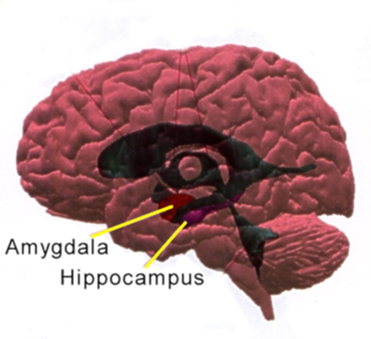
Vías sensoriales
Sistema límbico
Procedimiento
Consciente
Amígdala
(memoria implícita)
Hipocampo
(memoria explícita)

Slide 10
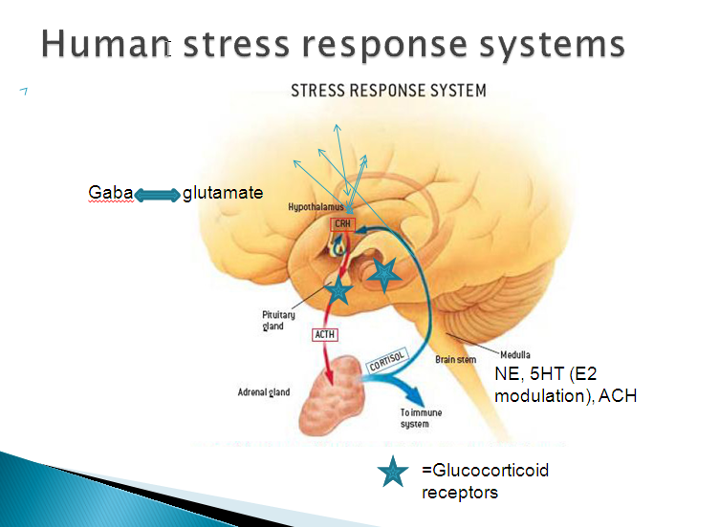
Sistemas de respuesta al estrés en el ser humano
Sistema de respuesta al estrés
= Receptores de glucocorticoides

Slide 11
Descanso y relajación
Lucha o huída
Dilata la pupila
Estimula el flujo de saliva
Inhibe el flujo de saliva
Ralentiza el ritmo cardíaco
Acelera el ritmo cardíaco
Dilata los bronquios
Comprime los bronquios
Estimula el peristaltismo y la secreción
Inhibe el peristaltismo y la secreción
Conversión del glucógeno en glucosa
Estimula la liberación de bilis
Secreción de adrenalina y noradrenalina
Contrae la vejiga
Inhibe la contracción de la vejiga
Notes:
El sistema nervioso simpático representado a la derecha es el mecanismo de lucha o huida.
El sistema nervioso parasimpático de la izquierda es la respuesta de descanso y relajación.
Todos estos cambios fisiológicos son automáticos y están fuera de nuestro control directo, excepto la respiración.
Las tradiciones antiguas reconocen desde hace tiempo que podemos calmar nuestros nervios mediante una respiración profunda y lenta, que proporciona oxígeno a los pulmones, el corazón y el cerebro, y restablece el equilibrio.

Slide 12
Los sucesos traumáticos suelen causar
Insomnio
Adormecimiento emocional; sentimientos surrealistas
Dificultad de concentración
Hipervigilancia, irritabilidad
Imágenes intrusivas del evento traumático

Slide 13
¿Qué es la disociación?
Los eventos que normalmente se experimentan como conectados en un continuo fluido están aislados de los otros procesos mentales con los que normalmente se asociarían.
*****
Se produce una ruptura en la conexión
entre la memoria, la identidad personal,
la conciencia, o la mente y el cuerpo.

Slide 14
¿Qué es la disociación?
La cognición se compartimenta.
Se pierde la sensación de funcionar como una persona completa
se pierde.
La mente funciona como si sus diferentes componentes operaran de forma aislada
unos de otros.

Slide 15
El TEPT en el DSM-5
DSM-5
A1-Evento estresante experimentado o presenciado, muerte real o amenaza de lesión grave
Incluye
  B: Recuerdo intrusivo
  C: Evitación / adormecimiento
  D: Excitación/hipervigilancia
  (niños: comportamiento desorganizado o agitado)
  E: Importancia funcional (social, laboral)
  F: Y estado de ánimo/cognición negativa o disociaciones
Duración >1 mes

Slide 16
Historia natural del TEPT
Evento traumático
1 mes
9 meses
3 años
Inicio habitual de los síntomas
Muchos se recuperan sin tratamiento meses/años después del evento (45-80% de remisión natural a los 9 meses)
Generalmente el 33% permanece sintomático durante 3 años o más con mayor riesgo de problemas secundarios
7
Notes:
This slide relates to PTSD as a result of a single traumatic event
Secondary problems
Substance use disorders
Depression including the risk of suicide
Other anxiety disorders e.g. panic attacks

Slide 17
Qué se puede hacer: Pirámide de intervención
Atención de salud mental por especialistas en salud mental (enfermera psiquiátrica, psicólogo, psiquiatra, etc.)
Servicios
especializados
Atención básica de salud mental por parte de los médicos de la APS
Apoyo emocional y práctico básico por parte de los trabajadores comunitarios
(Primeros auxilios psicológicos)
Apoyos enfocados (de persona a persona) no especializados
Community and family supports
Activating social networks
Communal traditional supports
Reforzar los apoyos comunitarios y familiares
Basic services and security
Abogar por servicios básicos que sean seguros, socialmente adecuados y que protejan la dignidad
Consideraciones sociales en los servicios básicos y la seguridad
Notes:
17

Slide 18
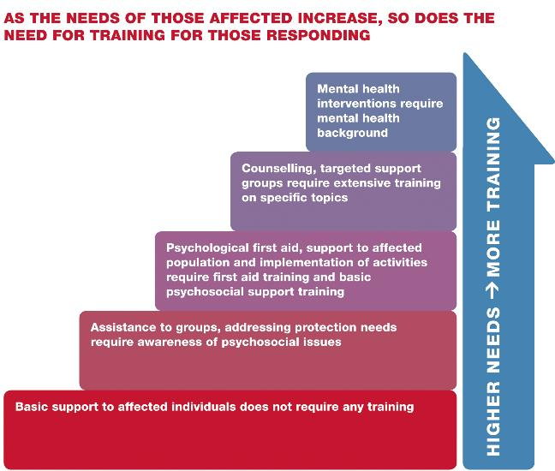
Estudio de caso de prevención: Apoyo a las víctimas y reconciliación (VSR)
Notes:
We could not lead a long-term program as we had before to build large scale capacity and instead focused on acute response and preventive approach

Slide 19
Primeros auxilios psicológicos
Apoyo a las personas tras una crisis o un acontecimiento traumático

Slide 20



Guía del ALP para los trabajadores en el terreno
Publicación de la OMS www.who.int
Esfuerzo de colaboración:
  Organización Mundial de la Salud
  Fundación de Traumatismos de Guerra
  Visión Mundial Internacional
Avalado por 24 organismos internacionales de la ONU/ONG
Disponible en varios idiomas

Slide 21
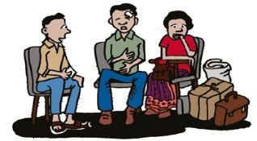
Ayudar a las personas con problemas
La mayoría de las personas se recuperan bien con el tiempo, especialmente si pueden restablecer las necesidades básicas y recibir apoyo (PFA).
Las personas con angustia grave o duradera pueden necesitar más apoyo.
  Procure que no se queden solos.
  Intente mantenerlos a salvo hasta que se les pase la reacción o pueda encontrar ayuda de otras personas.

Slide 22

Ayudar a la gente a sentirse tranquila
Mantenga un tono de voz suave y tranquilo
Mantenga el contacto visual
Asegúreles que están seguros y que usted está ahí para ayudarles
Si alguien se siente "irreal", ayúdele a establecer contacto con
  Ellos mismos (sentir los pies en el suelo, golpear las manos en el regazo)
  Su entorno (observe las cosas que le rodean)
  Su respiración (concéntrese en la respiración y respire lentamente)
Notes:
These techniques are about helping people to get in touch with themselves and their surroundings…to “ground” themselves.

Slide 23
Buena comunicación: Cosas que NO hay que decir ni hacer
No presiones a nadie para que cuente su historia
No interrumpas ni apresures la historia de alguien
No des tu opinión sobre la situación de la persona, sólo escucha.
No toques a la persona si no estás seguro de que es apropiado hacerlo.
No juzgues lo que ha hecho o no ha hecho, o cómo se siente. No digas... "No deberías sentirte así" o "Deberías sentirte afortunado de haber sobrevivido".
No te inventes cosas que no sabes.
No utilices términos demasiado técnicos.
No les cuentes la historia de otra persona
No hables de tus propios problemas
No des falsas promesas ni falsas seguridades
No sientas que tienes que intentar resolver todos los problemas de la persona por ella
No le quites a la persona la fuerza y la sensación de ser capaz de cuidar de sí misma

Slide 24
Estrategias de afrontamiento positivas (ajustadas a la cultura)
Ayudar a las personas a utilizar sus mecanismos naturales de afrontamiento para recuperar la sensación de control:
  Descansa lo suficiente
  Coma lo más regularmente posible y beba agua
  Hable y pase tiempo con su familia y amigos
  Hable de los problemas con alguien de confianza
  Relájese: camine, cante, rece, juegue con los niños
  Haga ejercicio
  Evite el alcohol o las drogas, la cafeína y la nicotina
  Bañarse y ocuparse de la higiene personal
  Encuentre formas seguras de ayudar a los demás

Slide 25

Enlace - apoyo social
Muy importante para la recuperación
Mantener a las familias unidas y a los niños con sus cuidadores
Ayudar a las personas a ponerse en contacto con amigos y seres queridos
Dar acceso al apoyo religioso
Las personas afectadas pueden ayudarse mutuamente: reúnanlas
Asegurarse de que la gente sabe cómo acceder a los servicios (especialmente las personas vulnerables)
Notes:
Religious support - people’s faith may be challenged, made stronger or somehow changed. Allow people to question. Don’t affirm or reject beliefs or religious interpretations of the crisis. Don’t impose your beliefs.

Slide 26
Estudio de caso de intervención: Iniciativa de Salud Mental de Irak (IMHI)

Slide 27
Estudio de caso de intervención: Iniciativa de Salud Mental de Irak (IMHI)

Slide 28
Estudio de caso de intervención: Iniciativa de Salud Mental de Irak (IMHI)
Duración del proyecto:
18 meses (2008 - 2010)
Objetivos del proyecto:
Aumentar la capacidad y la calidad de los proveedores de servicios iraquíes para satisfacer las necesidades de salud mental y psicosociales de las víctimas del conflicto.
Reducir el estigma y la discriminación asociados a las enfermedades mentales mediante la puesta en marcha de una campaña de promoción e información a nivel nacional.
Aumentar el acceso de las poblaciones vulnerables a los servicios de salud mental

Slide 29
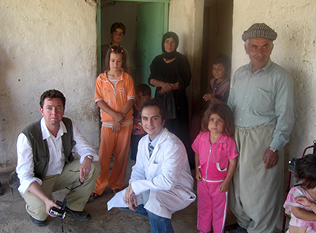
Estudio de caso de intervención: Iniciativa de Salud Mental de Irak (IMHI)
Poblaciones beneficiarias:
Víctimas de traumatismos y otras víctimas del conflicto, incluidas las mujeres víctimas de la autoinmolación, los consumidores de drogas, los niños y los desplazados internos.
Estrategia y actividades:
Abordar las lagunas en el conocimiento, la calidad de los servicios, el apoyo nacional y comunitario, y el acceso a los servicios de salud mental.
Notes:
Baghdad Embassy

Slide 30
Estudio de caso de intervención: Iniciativa de Salud Mental de Irak (IMHI)
Objetivo 1: Aumento de la capacidad
Formación y rotación de médicos y residentes de psiquiatría por la sala de traumatología (inicio del programa C-L)
Formación para médicos y psicólogos
Formación para administradores de hospitales
Formación para proveedores de servicios de unidades móviles y otros proveedores de servicios de APS
Programa de formación magistral para trabajadores sociales

Slide 31
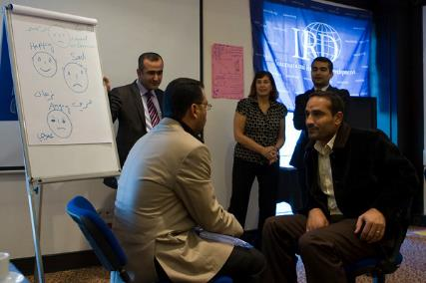
Estudio de caso de intervención: Iniciativa de Salud Mental de Irak (IMHI)
Objetivo 2: Mejorar la calidad de los servicios
Elaboración de normas para el diagnóstico y el tratamiento de las enfermedades mentales
Desarrollar protocolos de supervisión de apoyo para los TOTs
Desarrollar y realizar encuestas de referencia y de fin de proyecto

Slide 32

Estudio de caso de intervención: Iniciativa de Salud Mental de Irak (IMHI)
Objetivo 3: Reducir el estigma y la discriminación
Realización de talleres con periodistas a nivel comunitario
Realización de una campaña nacional y de talleres para reunir a clérigos y profesionales de la salud mental con el fin de encontrar una base común sobre los problemas de salud mental.
Campaña nacional: Anuncios en la televisión y la radio, publicaciones en la prensa escrita

Slide 33
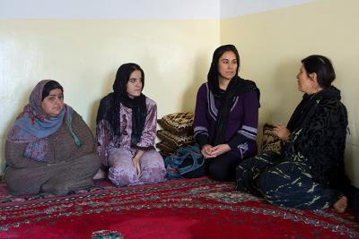
Estudio de caso de intervención: Iniciativa de Salud Mental de Irak (IMHI)
Objetivo 4: Aumento del acceso
Formación de formadores en los Ministerios de Educación y Trabajo/Asuntos Sociales
Sistema de entrega ambulatoria para poblaciones vulnerables y desplazadas

